Slide 1

Бюджет для граждан
Отчет об исполнении бюджета муниципального образования Некрасовское сельское поселение Советского района Республики Крым за 2024 год

Slide 2
Уважаемые жители Некрасовского сельского поселения!
Представляем Вашему вниманию Отчет об исполнении бюджета Некрасовского сельского поселения Советского района за 2024 год.
Бюджет для граждан нацелен на получение обратной связи от жителей поселения, которых волнуют проблемы муниципальных финансов. Надеемся, что представление бюджета в понятной для жителей форме повысит уровень общественного участия граждан в бюджетном процессе.

Slide 3
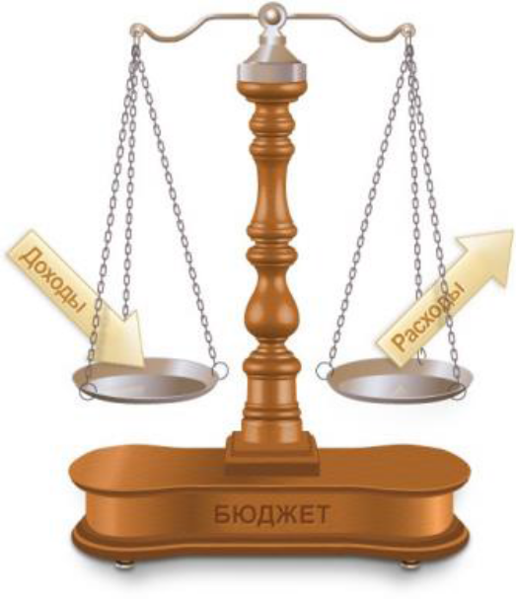
ЧТО ТАКОЕ БЮДЖЕТ?
Бюджет
форма образования и расходования денежных средств, предназначенных для финансового обеспечения задач и функций государства и местного самоуправления
Доходы бюджета
поступающие в бюджет денежные средства
Расходы бюджета
выплачиваемые из бюджета денежные средства
Если расходы бюджета превышают доходы, то бюджет исполняется с дефицитом.
При дефицитном бюджете растет долг и (или) снижаются остатки средств на счете бюджета.

Slide 4
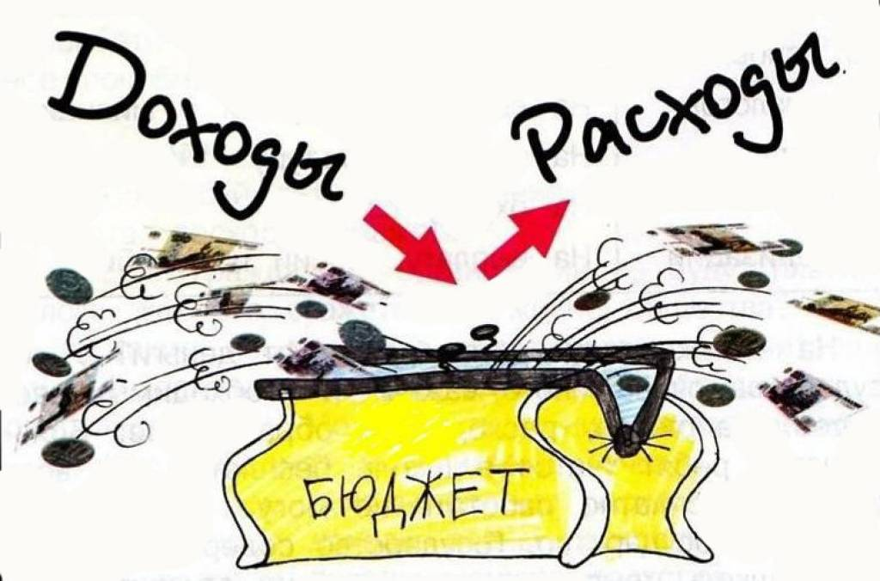
ОСНОВНЫЕ ПАРАМЕТРЫ ИСПОЛНЕНИЯ БЮДЖЕТА НЕКРАСОВСКОГО СЕЛЬСКОГО ПОСЕЛЕНИЯ ЗА 2024 ГОД (ТЫС.РУБ.)
Показатель | План | Факт | Исполнение (%)
Доход | 7 265,1 | 7 463,1 | 99,5
Расход | 7 326,3 | 7 326,3 | 100
Дефицит | 61,2 | 136,8 | -

Slide 5
ИСПОЛНЕНИЕ БЮДЖЕТА НЕКРАСОВСКОГО СЕЛЬСКОГО ПОСЕЛЕНИЯ ЗА 2024 ГОД ПО ДОХОДАМ (ТЫС.РУБ.)

Slide 6
СТРУКТУРА И ОБЪЕМ НАЛОГОВЫХ И НЕНАЛОГОВЫХ ДОХОДОВ БЮДЖЕТА НЕКРАСОВСКОГО СЕЛЬСКОГО ПОСЕЛЕНИЯ ЗА 2024 ГОД (ТЫС.РУБ.)
 | План | Поступило | Отклонения
ВСЕГО |  | 1 486,4 | -109,1
Налог на доходы физических лиц | 590,1 | 584,3 | 60,3
Единый сельскохозяйственный налог | 233,5 | 233,5 | 0,00
Налог на имущество физических лиц | 605,2 | 569,5 | -3,3
Земельный налог | 737,8 | 931,5 | 28,2
Государственная пошлина | 10,0 | 12,7 | 2,7
Доходы от использования имущества, находящегося в государственной и муниципальной собственности | 279,6 | 320,4 | 40,8
Прочие неналоговые доходы бюджетов сельских поселений | 0,0 | 0,00 | 0,0
Штрафы, санкции, возмещение ущерба | 0,0 | 0,0 | 0,0

Slide 7
СТРУКТУРА И ОБЪЕМ БЕЗВОЗМЕЗДНЫХ ПОСТУПЛЕНИЙ (ТЫС.РУБ.)
 | План | Факт | Исполнение(%)
ВСЕГО | 10 312,0 | 10 312,0 | 100
Дотации на выравнивание бюджетной обеспеченности | 926,1 | 926,1 | 100
Дотации бюджетам на поддержку мер по обеспечению сбалансированности бюджетов | 1 377,9 | 1 377,9 | 100
Прочие Субсидии бюджетам сельских поселений (на софинансирование капитальных вложений в объекты муниципальной собственности, приобретение объектов недвижимого имущества в муниципальную собственность в рамках Государственной программы Республики Крым по укреплению единства российской нации и этнокультурному развитию народов России «Республика Крым – территория межнационального согласия») | 6 262,1 | 6 262,1 | 100
Прочие субсидии бюджетам сельских поселений (на софинансирование реализации проектов инициативного бюджетирования в Республике Крым) | 889,0 | 889,0 | 100
Субвенции бюджетам сельских поселений на выполнение передаваемых полномочий субъектов РФ (в сфере административной ответственности) | 0,8 | 0,8 | 100
Субвенции на осуществление полномочий по первичному воинскому учету на территориях, где отсутствуют военные комиссариаты | 118,1 | 118,1 | 100
Прочие межбюджетные трансферты, передаваемые бюджетам сельских поселений (на содержание автомобильных дорог общего пользования местного значения) | 705,5 | 705,5 | 100
прочие межбюджетные трансферты, передаваемые бюджетам сельских поселений ( на поощрения муниципальных управленческих команд) | 32,5 | 32,5 | 100

Slide 8
ИСПОЛНЕНИЕ БЮДЖЕТА НЕКРАСОВСКОГО СЕЛЬСКОГО ПОСЕЛЕНИЯ ЗА 2024 ГОД ПО РАСХОДАМ (ТЫС.РУБ.)

Slide 9
СТРУКТУРА И ОБЪЕМ РАСХОДОВ БЮДЖЕТА НЕКРАСОВСКОГО СЕЛЬСКОГО ПОСЕЛЕНИЯ ЗА 2024 (ТЫС.РУБ.)
 | План | Факт | Исполнение(%)
ВСЕГО | 12 303,9 | 12 303,9 | 100
Общегосударственные вопросы | 2 955,6 | 2 955,6 | 100
Национальная оборона | 118,1 | 118,1 | 100
Дорожное хозяйство (дорожные фонды) | 705,5 | 705,5 | 100
Другие вопросы в области национальной экономики | 77,0 | 77,0 | 100
Жилищное хозяйство | 6 661,7 | 6 661,7 | 100
Благоустройство | 1 633,2 | 1 633,2 | 100
Культура | 152,8 | 152,8 | 100

Slide 10
РАСХОДЫ БЮДЖЕТА ПОСЕЛЕНИЯ В РАМКАХ МУНИЦИПАЛЬНЫХ ЦЕЛЕВЫХ ПРОГРАММ ЗА 2024 ГОД (РУБ.)
Наименование программ | Годовые назначения | Кассовое исполнение | Исполнение (%)
ВСЕГО ПО ПРОГРАММАМ | 12 188 413,45 | 12 188 401,68 | 100
Муниципальная программа "Улучшение качества муниципального управления" | 3 484 926,40 | 3 484 926,40 | 100
Муниципальная программа "Развитие культуры на территории Некрасовского сельского поселения Советского района Республики Крым" | 152 777,00 | 152 777,00 | 100
Муниципальная программа «Развитие дорог местного значения на территории Некрасовского сельского поселения Советского района Республики Крым» | 1 351 002,67 | 1 350 955,50 | 47,17
Муниципальная программа "Благоустройство территории Некрасовского сельского поселения". | 2 054 735,90 | 2 054 667,83 | 68,07
Муниципальная программа "Осуществление первичного воинского учета муниципального образования Некрасовское сельское поселение Советского района Республики Крым" | 140 028,00 | 140 028,00 | 100
*

Slide 11
СПАСИБО ЗА ВНИМАНИЕ !
Администрация Некрасовского сельского поселения
Телефон: +79788492352
Адрес: 297211,Республика Крым, Советский район, с. Некрасовка, ул. Советская, 33
E-mail: nekrasovka@sovmo.rk.gov.ru

